Slide 1
Май первая неделя тема недели Живет мой край под мирным небом
МБДОУ 101
Группа 9«Солнышко»
Воспитатель:
Путинцева Е. А.

Slide 2
ФЛАГ ЗАБАЙКАЛЬСКОГО КРАЯ
Беседа о флаге края, что обозначают цвета на флаге:красный-богатство полезных ископаемых;желтый-бескрайняя степь;зеленый-лес и животный мир.
Задание для родителей-нарисовать контур флага
Задание для ребенка-раскрасить флаг с помощью красок .

Slide 3
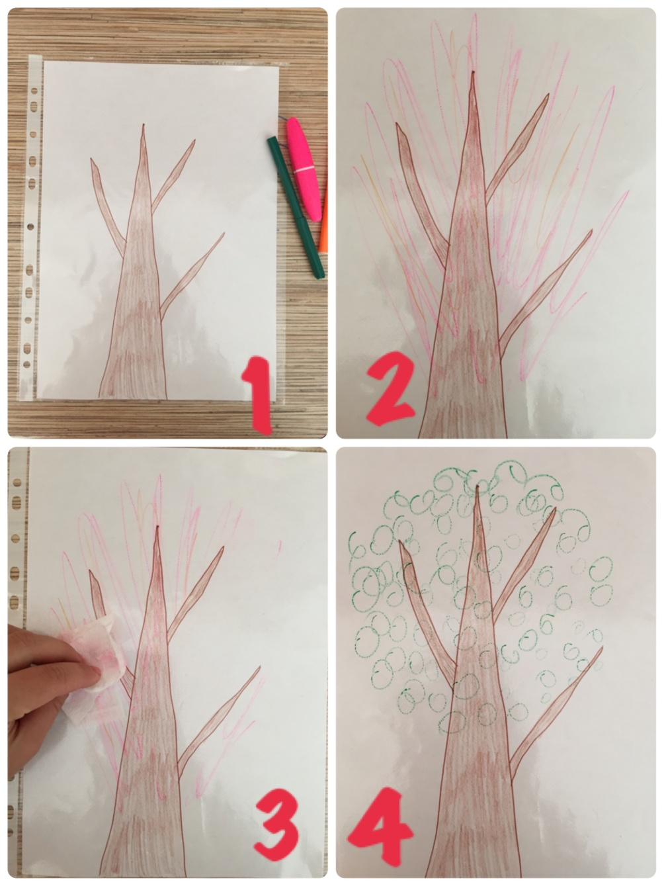
Лес
Беседа-для чего нужен лес;правила поведения в лесу.
Задание –нетрадиционное рисование через файл «Пожар в лесу»

Slide 4
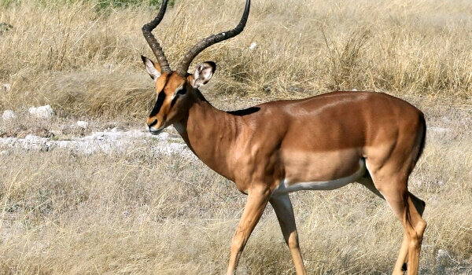
Животные Забайкальского края
Антилопа ДЗЕРЕН
Живет в степи;питается травянистыми растениями;главный ее враг-волк;рога имеются только у самцов

Slide 5
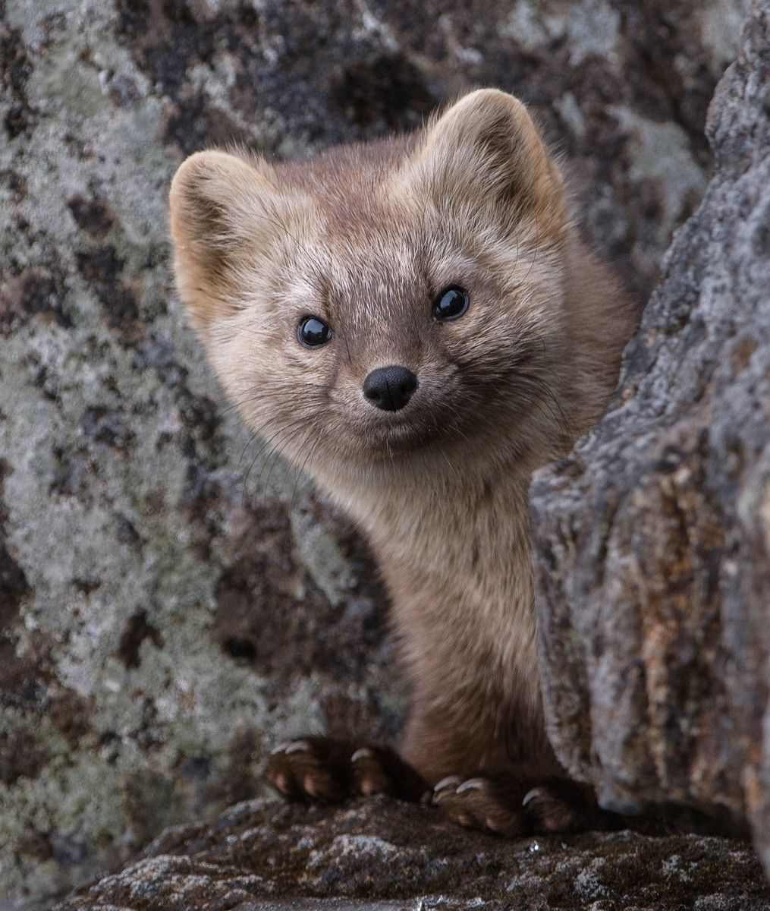
Соболь
Обитает в тайге,в основном в хвойных лесах.
Ловкий и сильный
Имеет ценный мех
Живет в дуплах повальных деревьев или в расщелинах скал.Внутри жилище выстилает сухими листьями
Питается грызунами,мышами,яйцами птиц.

Slide 6
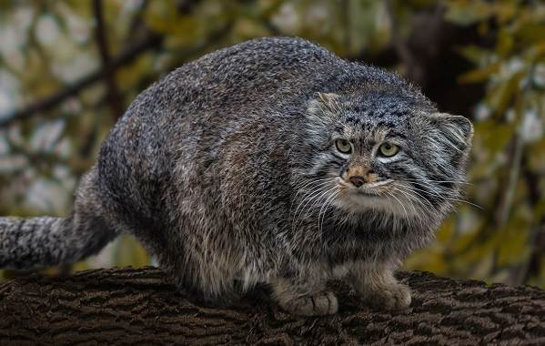
Кот МАНУЛ
Хищник
Живет в степях и полупустынных участках в горах
Логово устраивает в расщелинах скал,небольших пещерах,в старых норах лис и барсуков.
Медлительный и неповоротливый
Питается грызунами птицами,насекомыми.

Slide 7
#оставайсядома
вместе с группой Солнышко

